Slide 1
МБДОУ «УНДС Общеразвивающего вида №3 «Сказка»
Тема: "Школа юных ученых"
Презентация по экспериментальной деятельности.
Выполнила: Воспитатель Алексеева Е.А

Slide 2
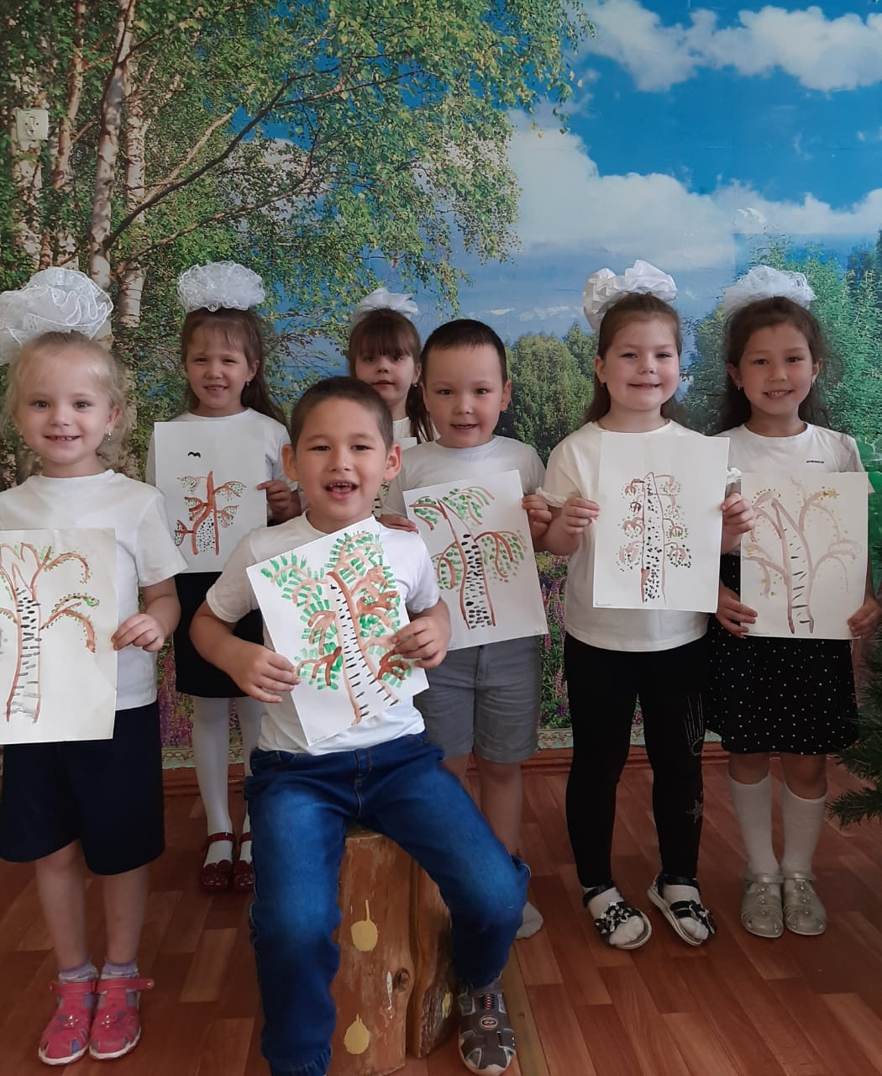
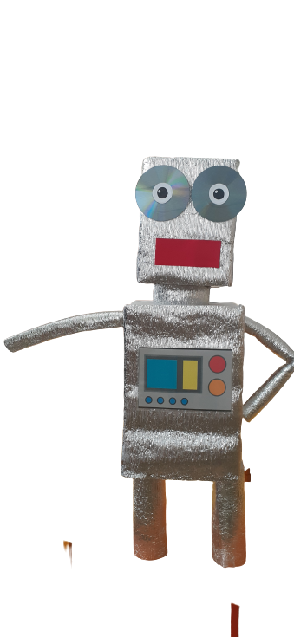
В России ежегодно отмечается день науки. В детском саду это событие не остаётся незамеченным, ежегодно проходит неделя науки в подготовительной группе. В течение недели планируются разнообразные эксперименты, доклады и проблемные ситуации, которые знакомят детей с научными открытиями. В рамках «Недели научных открытий» мы с детьми подготовительной группы проводили такие мероприятия.

Slide 5
С воздухом и водой
С песком, почвой и глиной
Эксперименты и опыты
С фауной и флорой
Со снегом и льдом

Slide 6
«Робототехника»
Просмотр презентации «Что умеют роботы», в ходе которой дети узнали, что роботы используются в различных областях: медицине, космосе, производстве, в развлекательных целях. Дети с охотой делились впечатлениями о том, где они видели роботов. Изготовление робота из коробок. Дошкольники назвали его Робиком, он каждый день приносил для детей интересные задания.

Slide 7
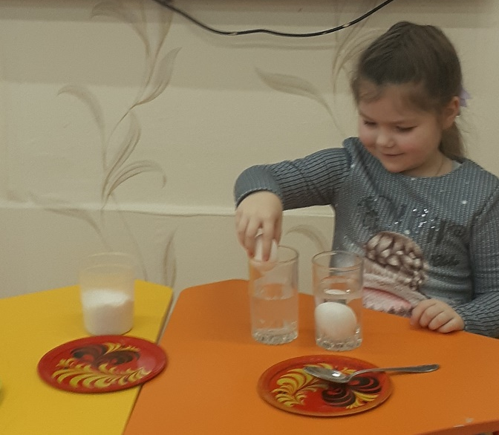
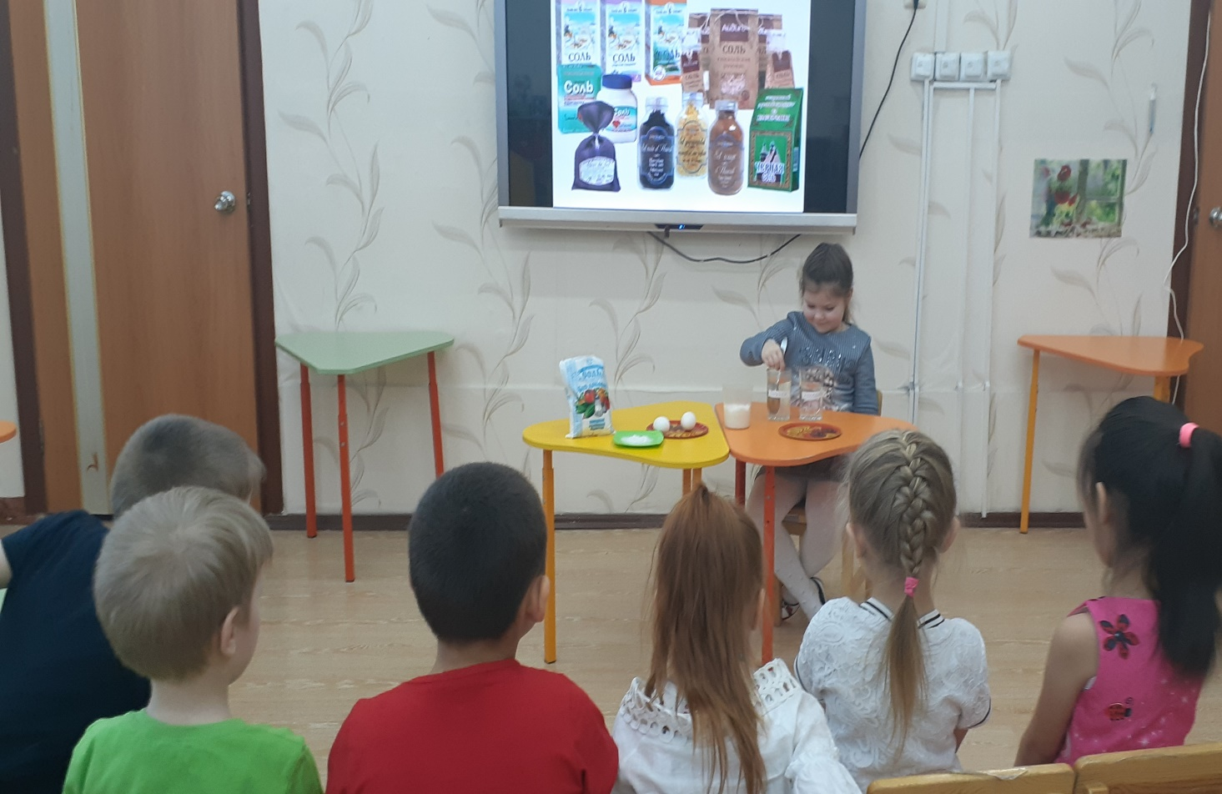
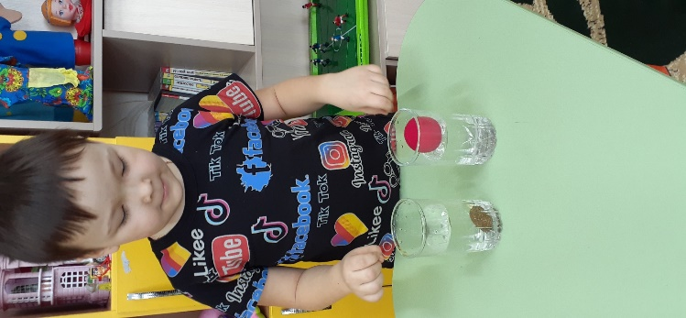
«Лаборатория воды»
Робик принёс детям воду, краски, соль, камни, лимон, разные ёмкости, мерные ложки и многое другое, с помощью чего можно доказать предположение детей о разных свойствах воды.

Slide 8
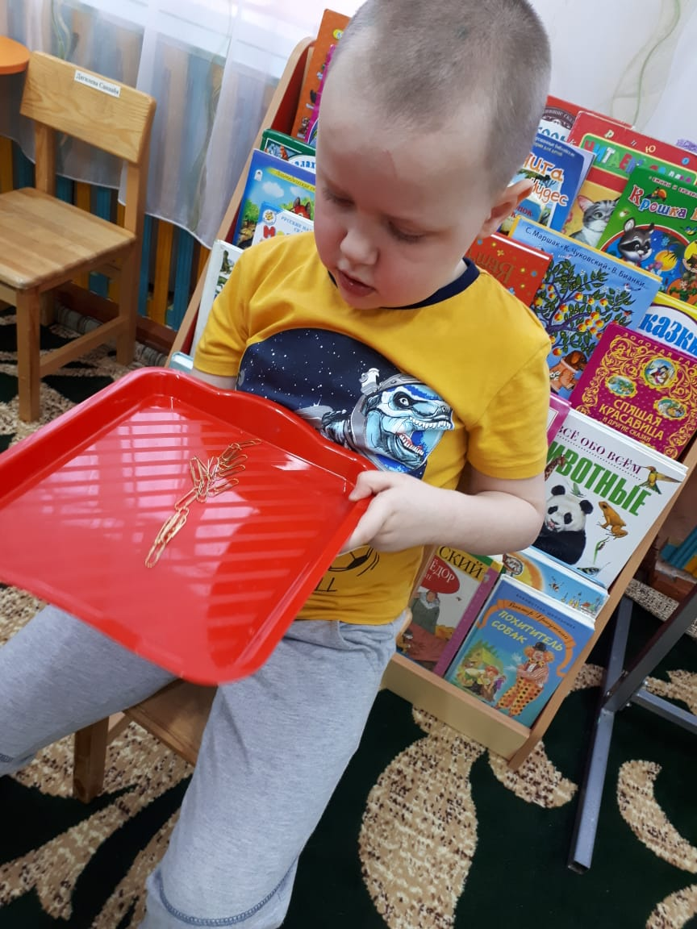
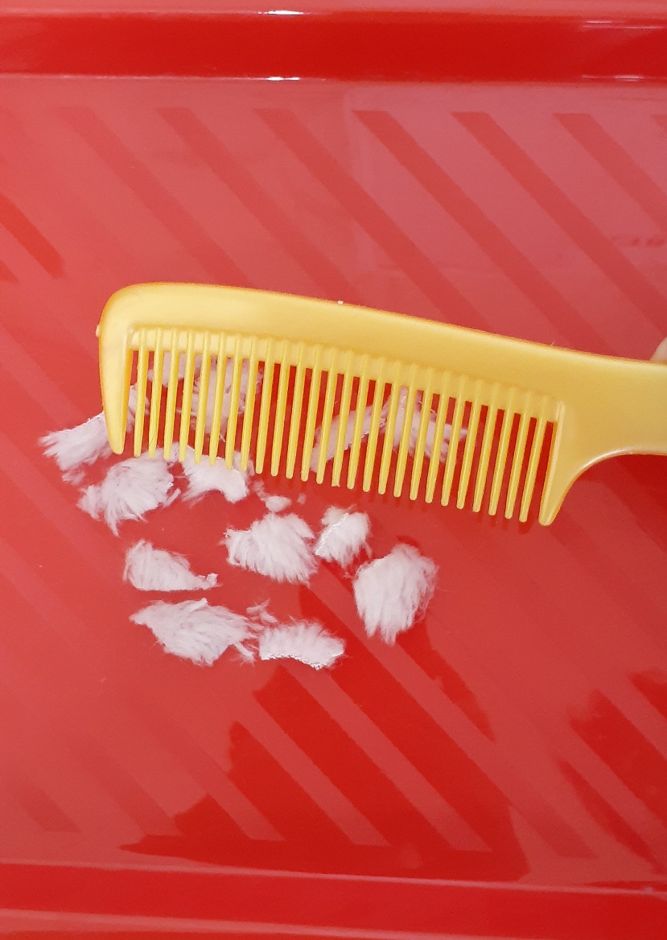
«Магнитная лаборатория
Открытие магнитной лаборатории. Мы беседовали о полезных ископаемых, вспоминали свойства магнитов, искали предметы в песке с их помощью и заставляли героев театра двигаться.

Slide 9
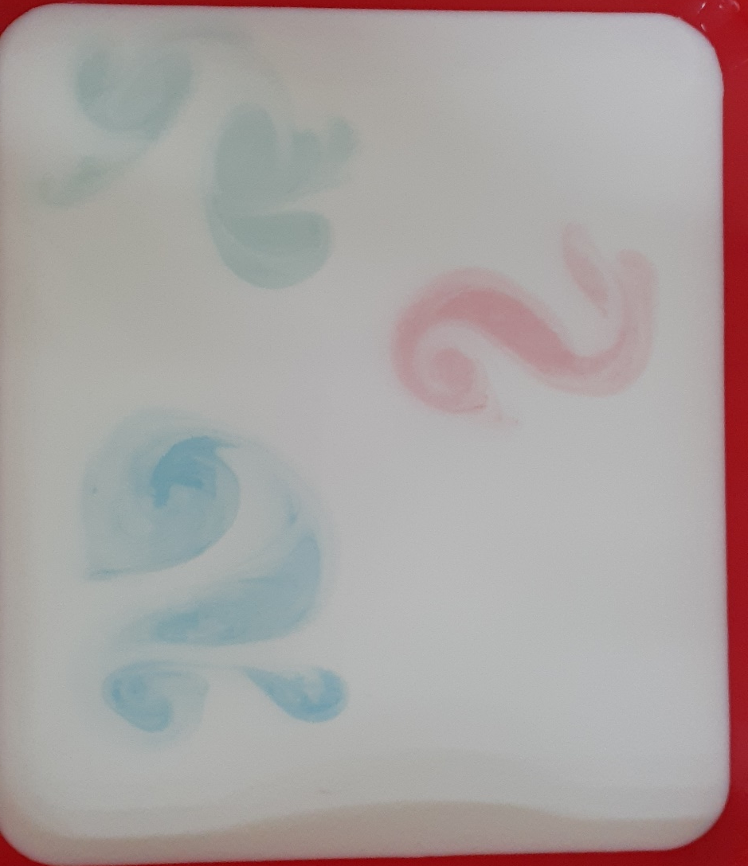
Молочная поллитра

Slide 10
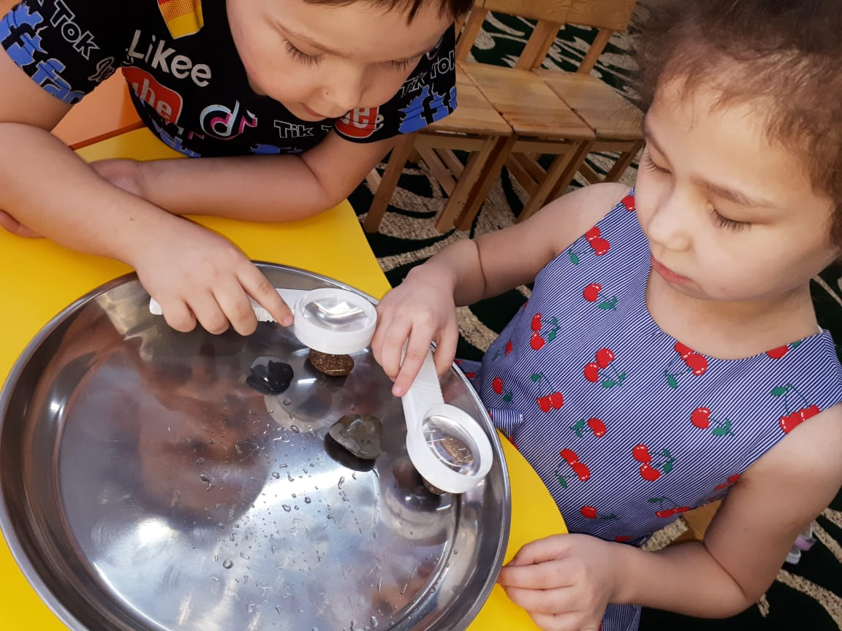
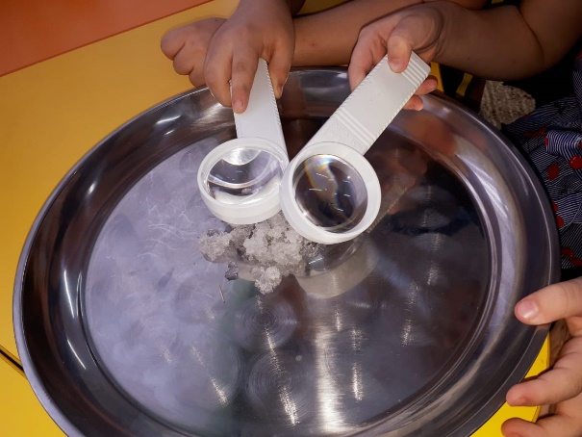
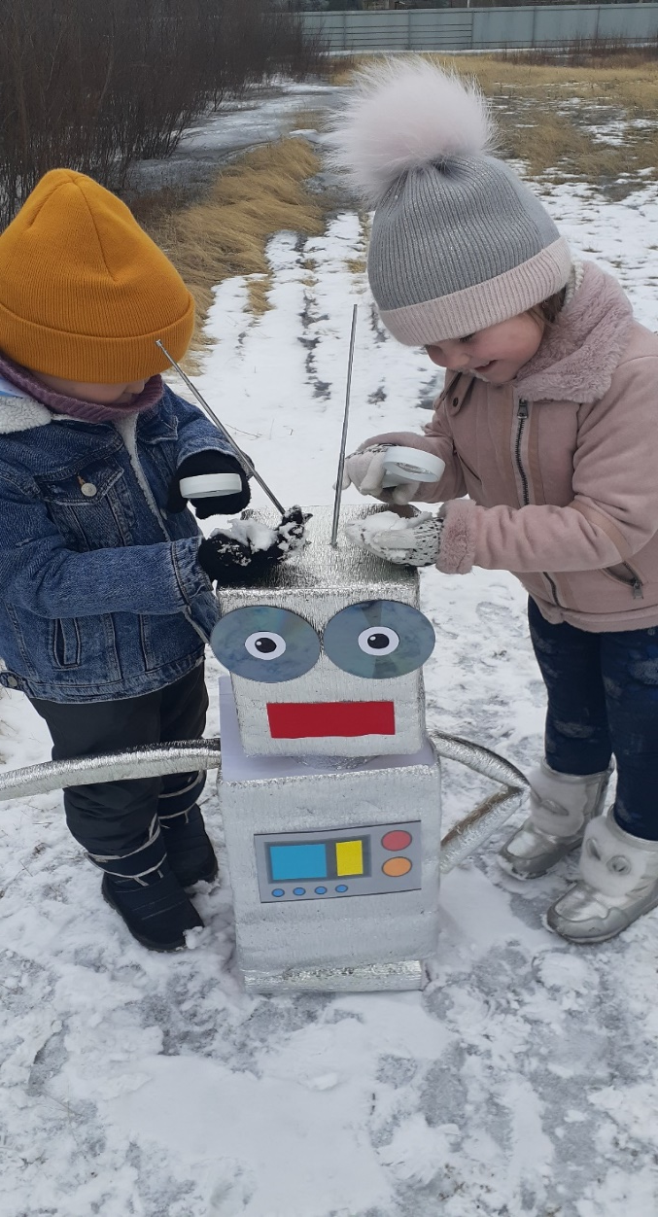
Эксперименты со снегом

Slide 11
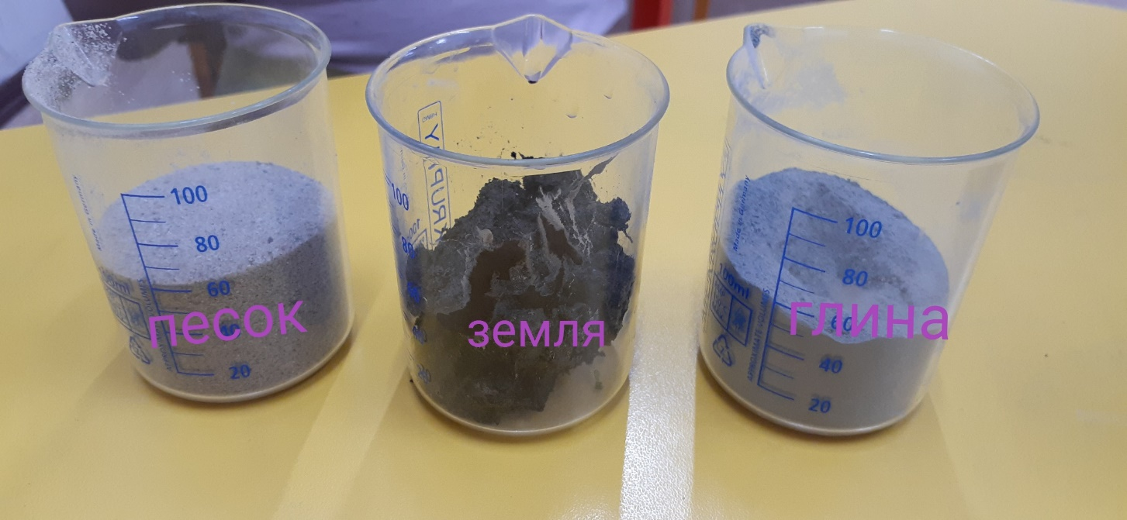
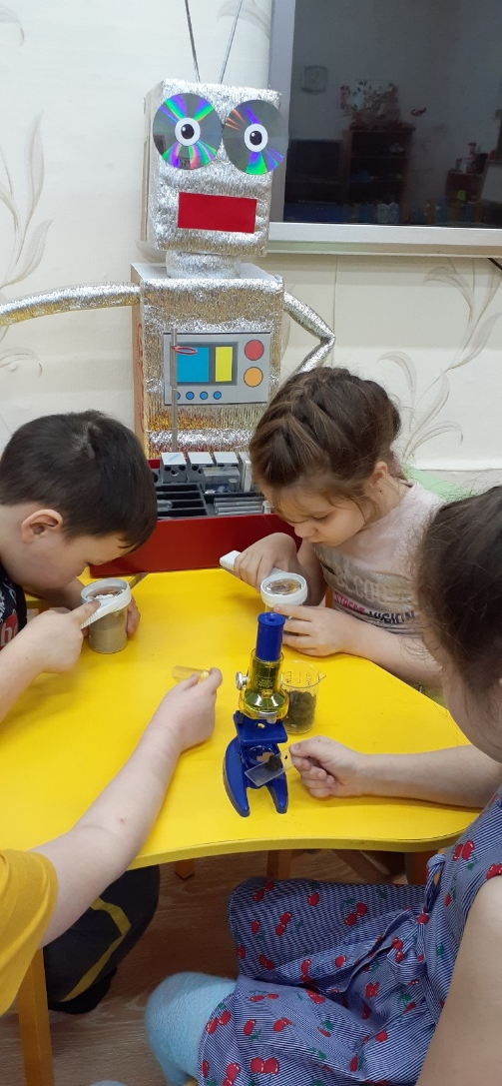
Опыт «Способность почву впитывать влагу»

Slide 12
Элементарность опытов:
• во - первых, в характере решаемых задач: они неизвестны только детям;
• во – вторых, в процессе этих опытов не происходит научных открытий, а формируются элементарные понятия и умозаключения;
• в - третьих, они практически безопасны;
• в - четвертых, в такой работе используется обычное бытовое, игровое и нестандартное оборудование.

Slide 13
Что даёт экспериментальная деятельность
Ребенок, почувствовавший себя исследователем, овладевший искусством эксперимента, побеждает нерешительность и неуверенность в себе.
У него просыпаются инициатива, способность преодолевать трудности, переживать неудачи и достигать успеха, умение оценивать и восхищаться достижением товарища и готовность прийти ему на помощь. Опыт собственных открытий — одна из лучших школ характера.

Slide 14
СПАСИБО ЗА ВНИМАНИЕ!

